Slide 1
ความรู้พื้นฐาน
ของศาสนาอิสลาม

Slide 2
หลักศรัทธา
next

Slide 3
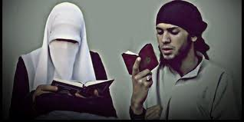
หลักปฏิบัติ ๕ ประการ
ชาวมุสลิมจะต้องปฏิบัติพิธีกรรมทางศาสนาด้วยกาย วาจา และใจ
๑. การปฏิญาณตน เป็นการประกาศตนยอมรับด้วยความศรัทธาและความบริสุทธิ์ใจว่า พระอัลเลาะฮ์เป็นพระเจ้าสูงสุดเพียงองค์เดียวเท่านั้น และยอมรับว่าท่านนบีมุฮัมมัดเป็นศาสนทูตของพระเจ้า
back
next

Slide 4
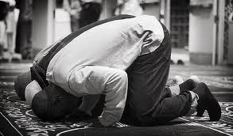
๒. การละหมาด เป็นการนมัสการพระเจ้าทั้งทางร่างกายและจิตใจ โดยปฏิบัติวันละ ๕ เวลา คือ
๒.๑ เวลาย่ำรุ่ง เรียกว่า ละหมาด ซุบหฺ ปฏิบัติ ๒ ร็อกอะฮ์
๒.๒ เวลากลางวัน เรียกว่า ละหมาด ดุฮฺริอฺ ปฏิบัติ ๔ ร็อกอะฮ์
๒.๓ เวลาเย็น เรียกว่า ละหมาด อะซัร ปฏิบัติ ๔ ร็อกอะฮ์
๒.๔ เวลาพลบค่ำ เรียกว่า ละหมาด มัฆริบ ปฏิบัติ ๓ ร็อกอะฮ
๒.๕ เวลากลางคืน เรียกว่า ละหมาด อิชาอ์ ปฏิบัติ ๔ ร็อกอ
back
next

Slide 5
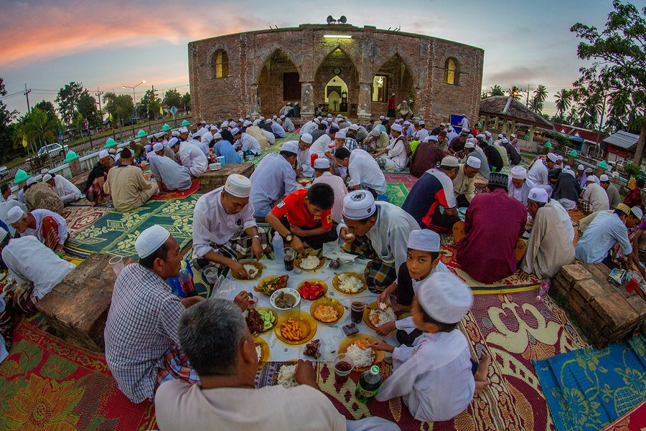
๓. การถือศีลอด เป็นการงดการบริโภคอาหาร เครื่องดืม และการมีเพศสัมพันธ์ตั้งแต่พระอาทิตย์ขึ้นจนถึงพระอาทิตย์ตกดินเป็นเวลา ๑ เดือน ตามกำหนด ซึ่งจะมีในเดือน ๙ เรียกว่า เดือนรอมาฏอน การถือศีลอดนี้เป็นการฝึกฝนร่างกาย และจิตใจให้มีความอดทน
back
next

Slide 6
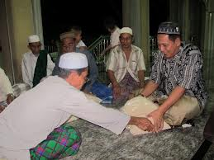
๔. การบริจาคซะกาต เป็นการบริจาคทรัพย์หรือให้ทานแก่คนที่เหมาะสมตามที่ศาสนากำหนด เช่น เด็กกำพร้า คนที่ขัดสน เพื่อเป็นการขัดเกลาจิตใจให้สะอาดลดความเห็นแก่ตัวลง และเป็นการลดช่องว่างในสังคม
back
next

Slide 7
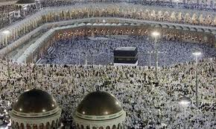
๕.การประกอบพิธีฮัจญ์ เป็นการเดินทางไปประกอบพิธกรรมทางศาสนาที่เมืองเมกกะ ประเทศซาอุดีอาระเบีย จุดมุ่งหมายเพื่อให้ชาวมุสลิมระลึกถึงพระเจ้าและได้พบปะพี่น้องมุสลิมจากทั่วโลก
back
next

Slide 8
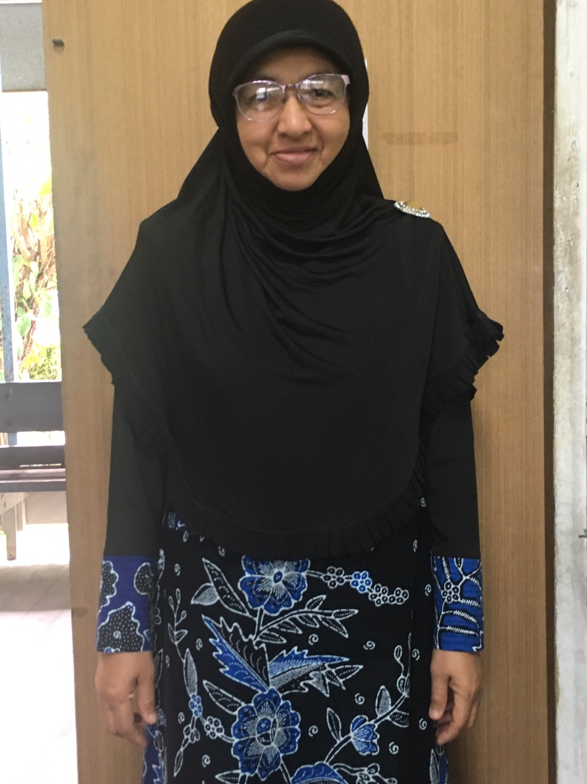
วิชา หลักศรัทธา
ครูผู้สอน นางสาวิเด๊าะ บินหมะ
back

